Slide 1
IIS De Filippis Prestia
Lavori svolti da Siviglia Margherita 2D.
Indirizzo PTS 2015-2016

Slide 2
Lavori svolti.
N. | Descrizione
1 | Hobbie da donna
2 | Hobbie da uomo
3 | Bikini donna
4 | Costume da bagno uomo
5 | Costume da bagno bambino
6 | Linea sportiva donna
7 | Linea sportiva donna
8 | Linea sportiva uomo

Slide 3
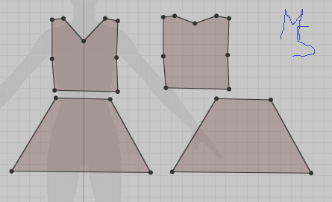
Tennis donna blu e bianco.

Slide 4
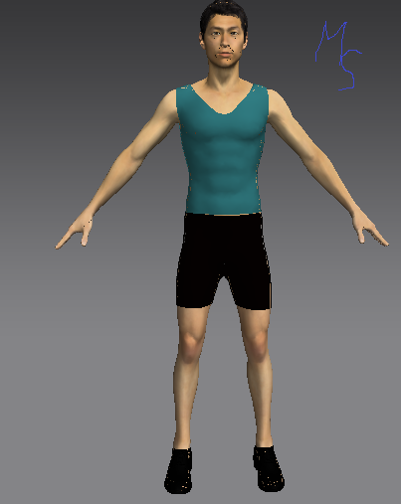
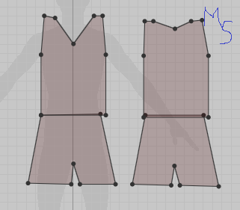
Tennis uomo blu e nero

Slide 5
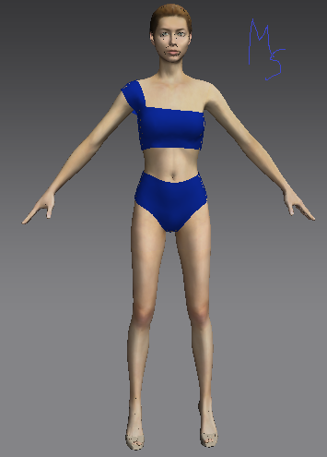
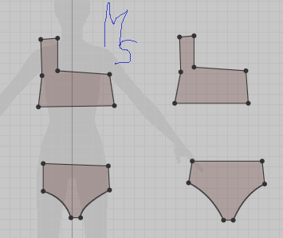
Costume donna a due pezzi, blu

Slide 6
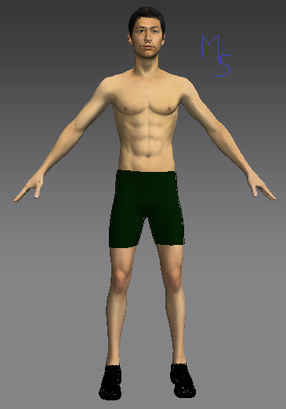
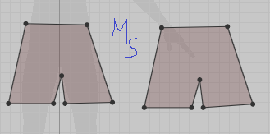
Costume uomo a pantaloncino, verde

Slide 7
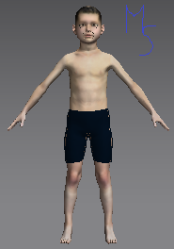
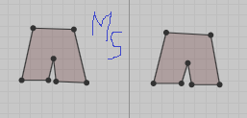
Costume bambino a pantaloncino, blu scuro

Slide 8
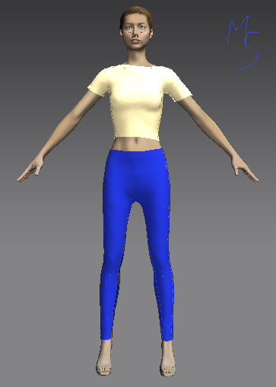
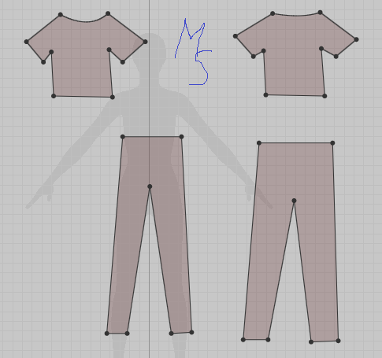
Leggins e maglia donna blu e bianco

Slide 9
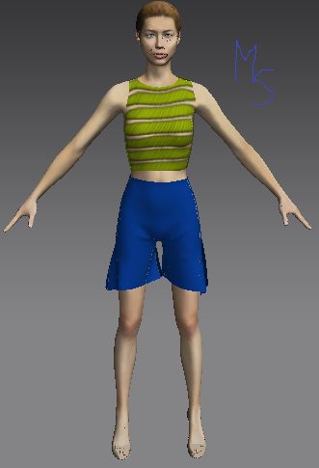
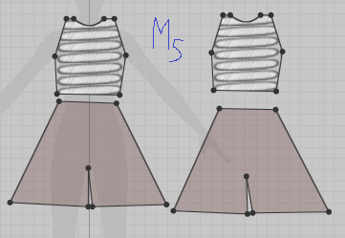
Tuta donna con pantaloni a palazzo corti

Slide 10
Pantaloncini e maglia da uomo blu e neri

